Slide 1
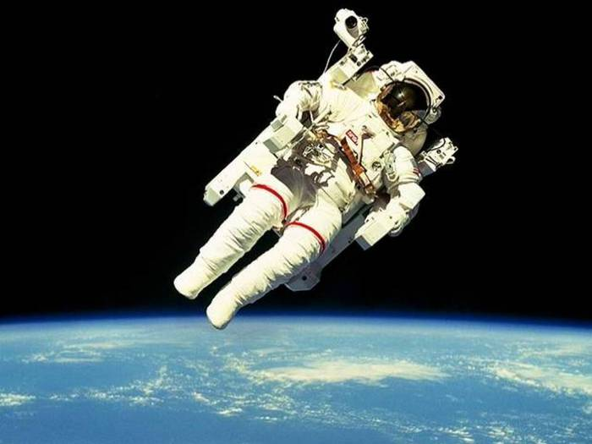
САМЫЙ ДОРОГОЙ КОСТЮМ В МИРЕ.
Презентацию подготовил
Ученик 4 В класса
МОУ СОШ № 74 им. Ю.А.Гагарина
Грачёв Владислав
Руководитель: Саламатина О.В.
Учитель начальных классов.

Slide 2
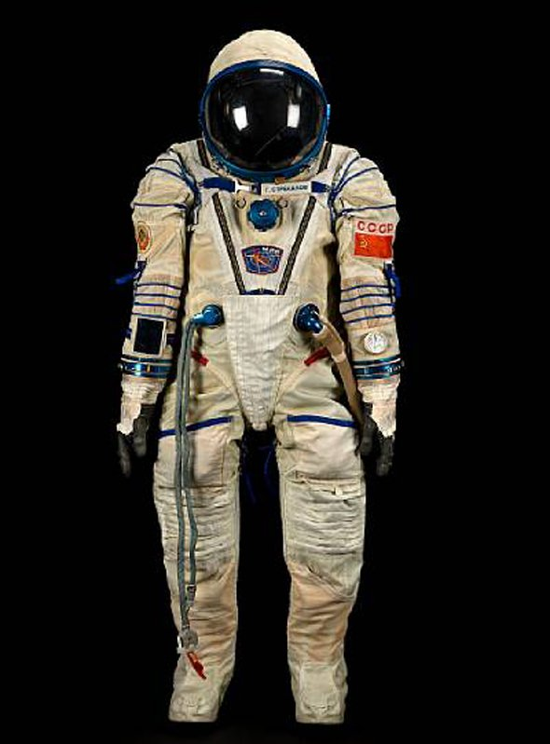

Slide 3
Цель: изучить технологию изготовления скафандра, его составные части, срок эксплуатации, стоимость, имена конструкторов и дизайнеров.
Гипотеза: мы предположили, что космический костюм сложный по строению и состоит из множества деталей.

Slide 4
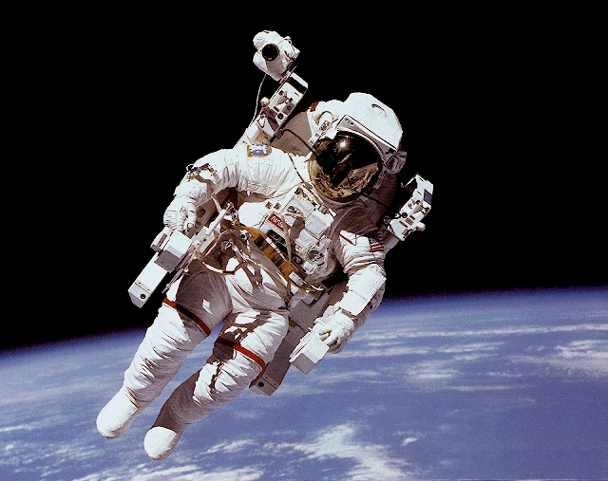
Костюм астронавта.

Slide 5
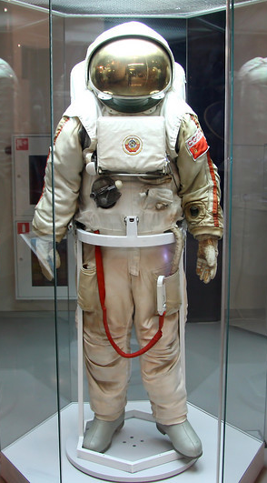
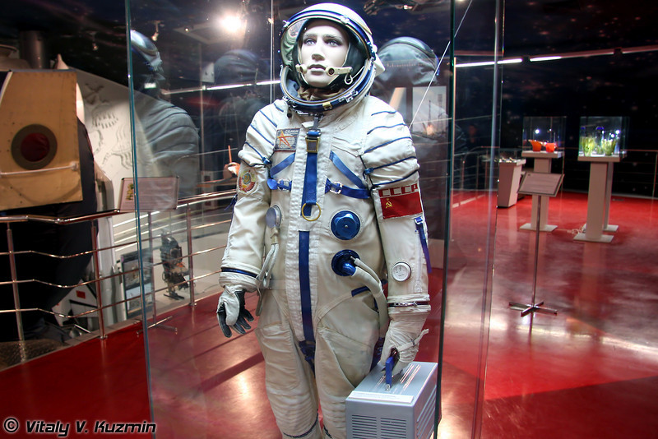
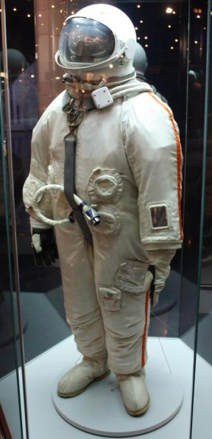
Космические скафандры.
Лунный
Для выхода в
открытый космос
Спасательный

Slide 6
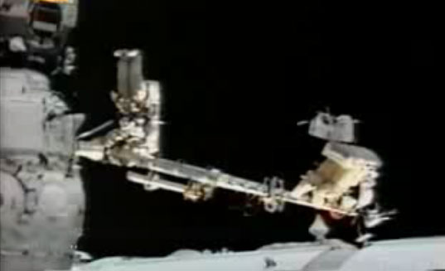
Открытый космос.

Slide 7
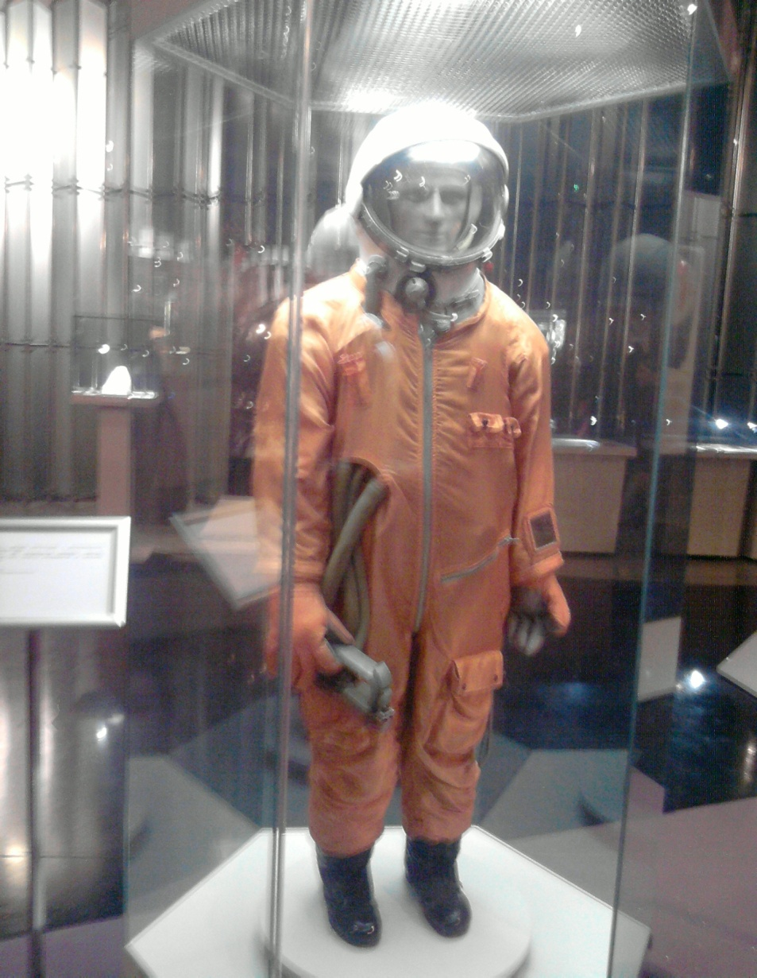
Образец первого скафандра. Именно в нем полетел в космос Ю.А.Гагарин.

Slide 8
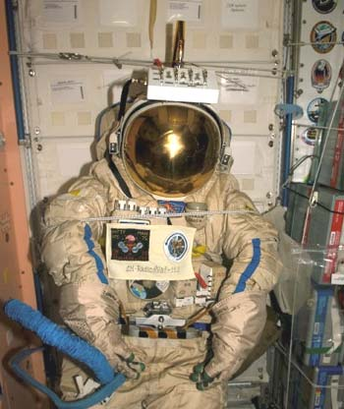
Полужесткий космический скафандр Орлан-М—гордость российских конструкторов и дизайнеров.

Slide 9
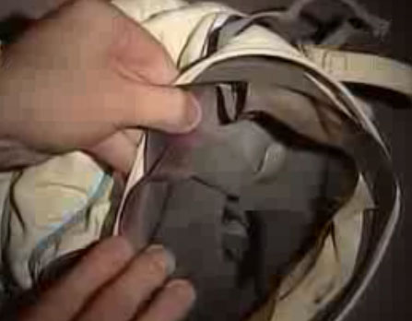
Три слоя ткани: сверхпрочный картон, резина, прорезиненная ткань.

Slide 10
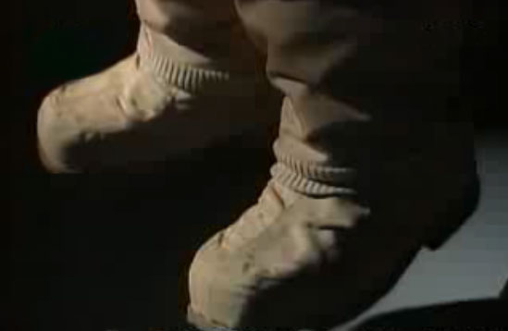
Космоботинки.

Slide 11
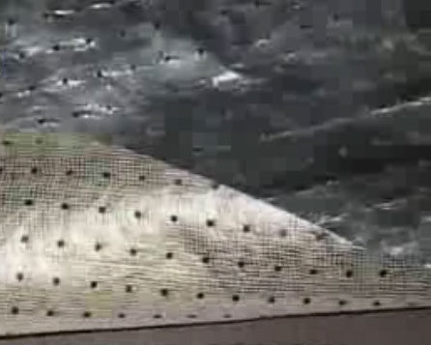
Теплоизоляция: многослойная пленка с металлическим напылением.

Slide 12
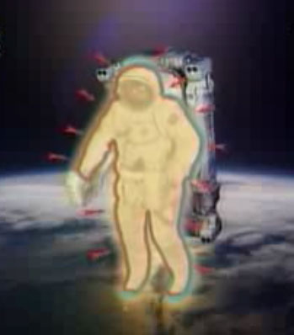
Принцип действия термоса.

Slide 13
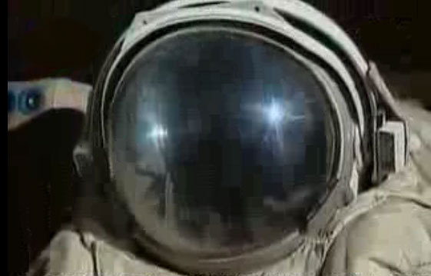
Шлем. Состоит из двух слоёв капролона (специальное стекло)

Slide 14
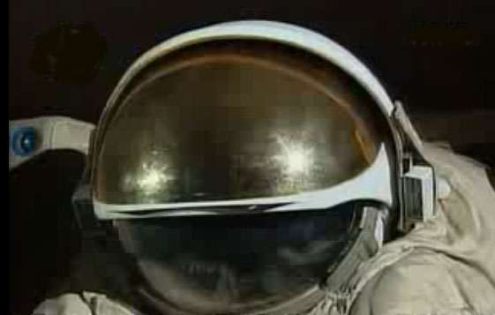
За капроломом ещё одно трехслойное стекло и светофильтр, покрытый изнутри золотым напылением.

Slide 15
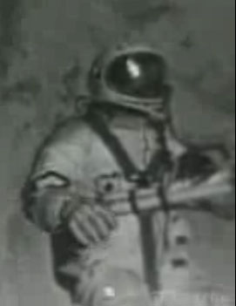
Алексей Леонов в открытом космосе.

Slide 16
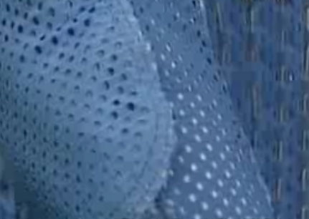
Под скафандр надевают специальный костюм водяного охлаждения. Такое трико их хлопчатобумажной ткани, пронизанной изнутри трубочками с водой.

Slide 17
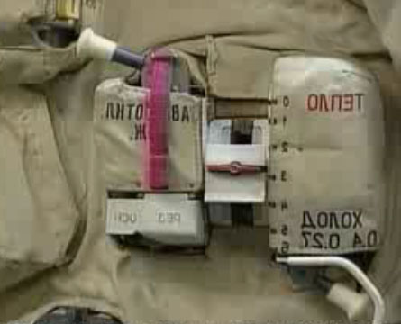
Система управления скафандра.

Slide 18
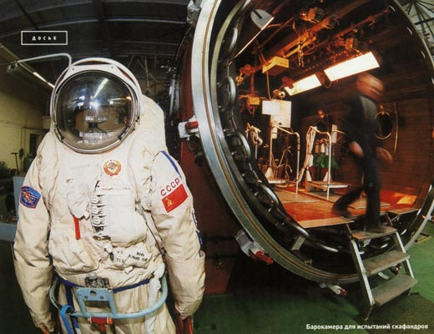
Образец скафандра.

Slide 19
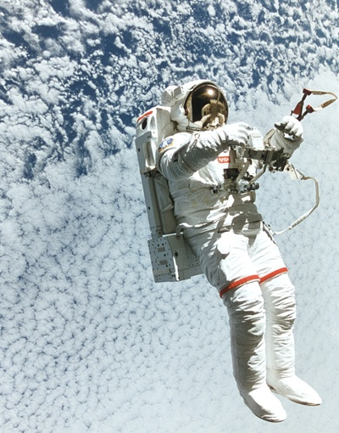
Выводы:
космический костюм сложный по строению и состоит из множества деталей.

Slide 20
Спасибо за внимание!

